Slide 1

Nye lokalplaner

Slide 2
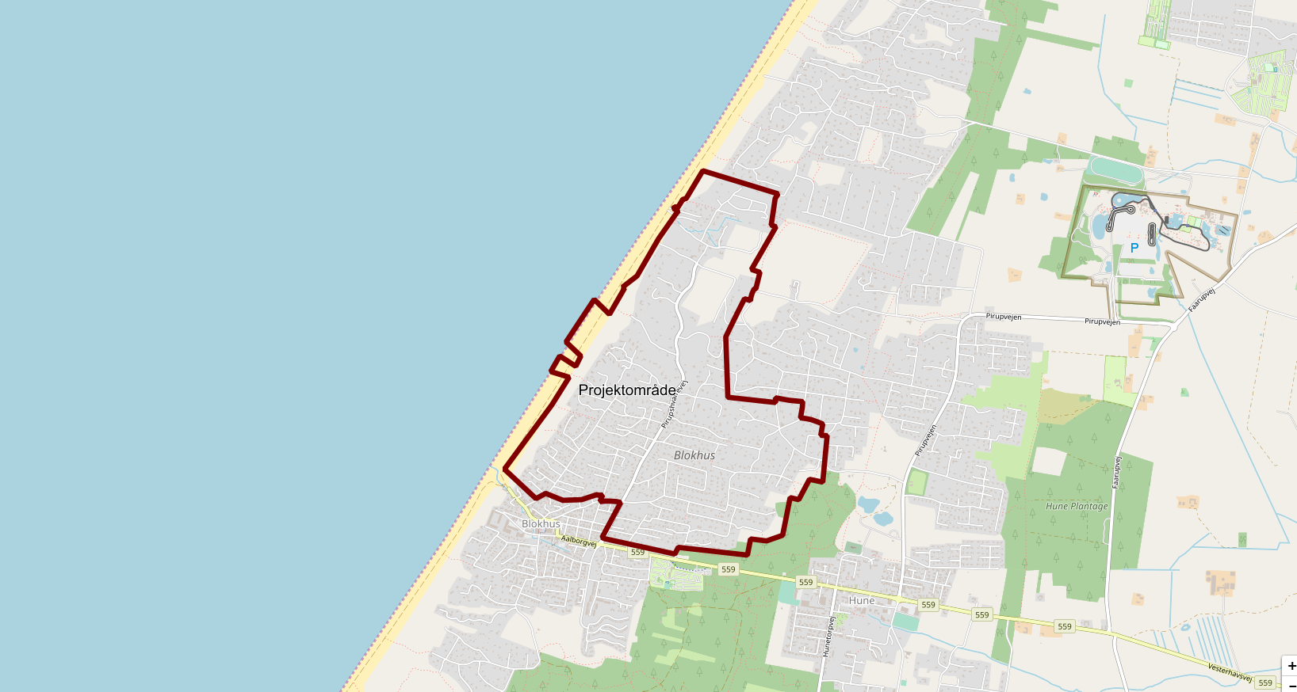
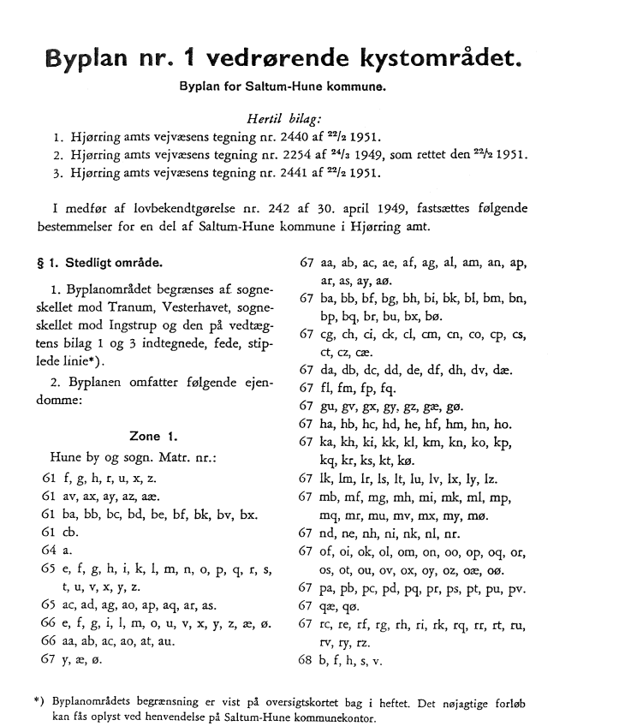
Nord for Blokhus - 1200 sommerhuse – blev færdige slutningen af 2018

Slide 3
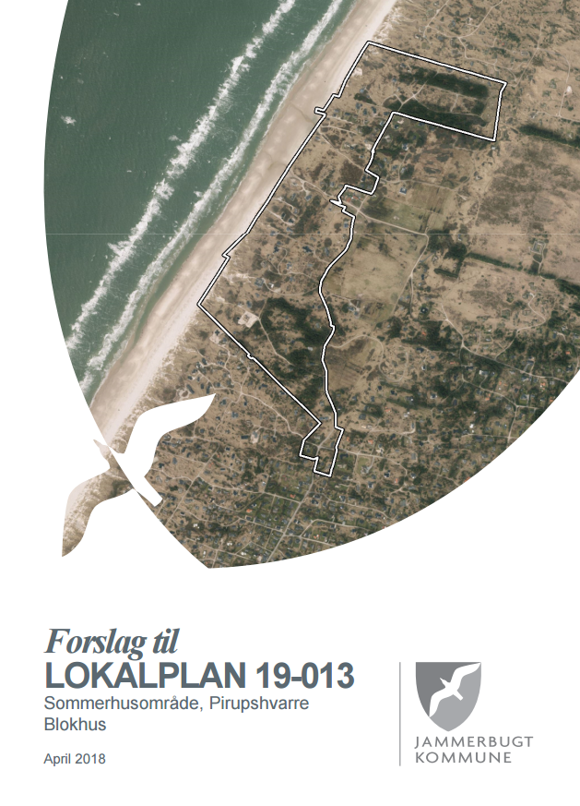
Det er den model der bliver arbejdet videre med.
Borgermøde i de 5 områder
http://www.jammerbugt.dk/Blokhusnord
Bevarende lokalplaner med nye muligheder
Klimatilpasning
Tilpasset landskaber – ikke administrative grænser
Aflysning af gamle deklarationer

Slide 4
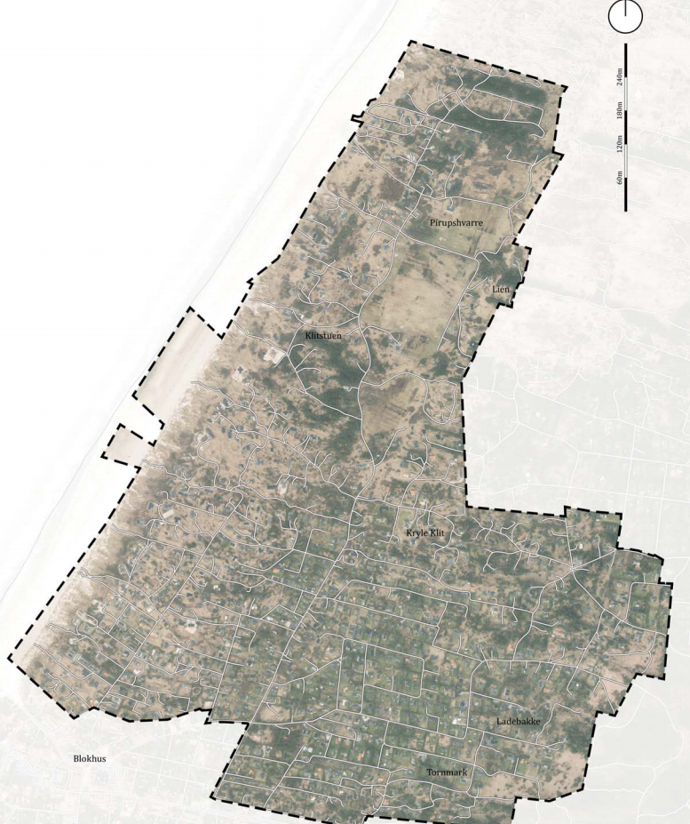
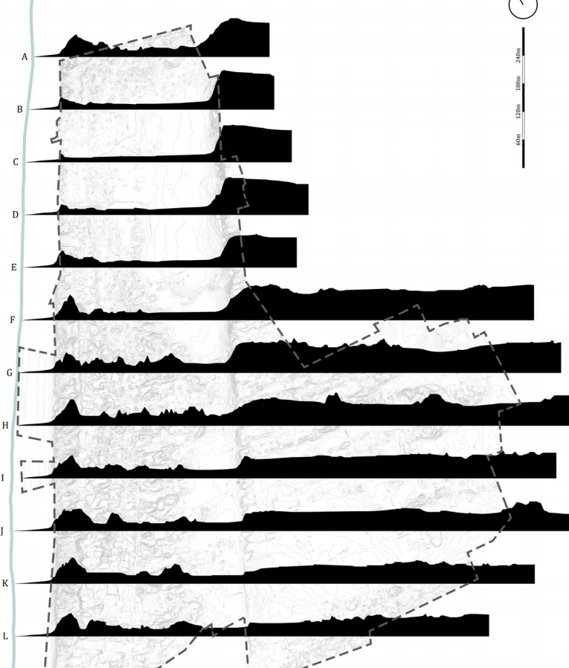
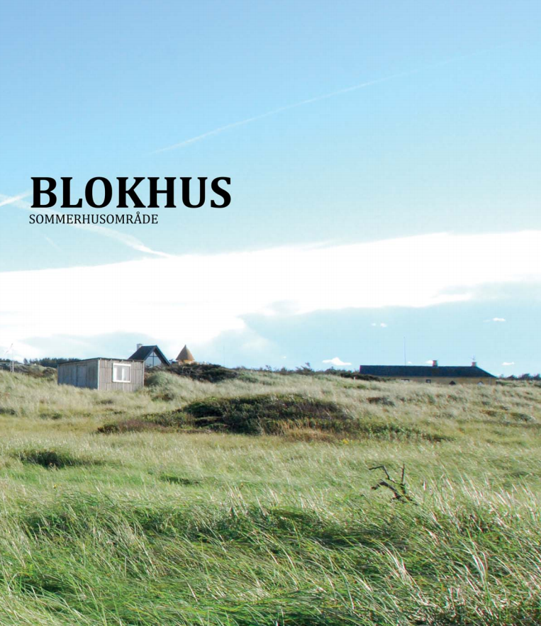
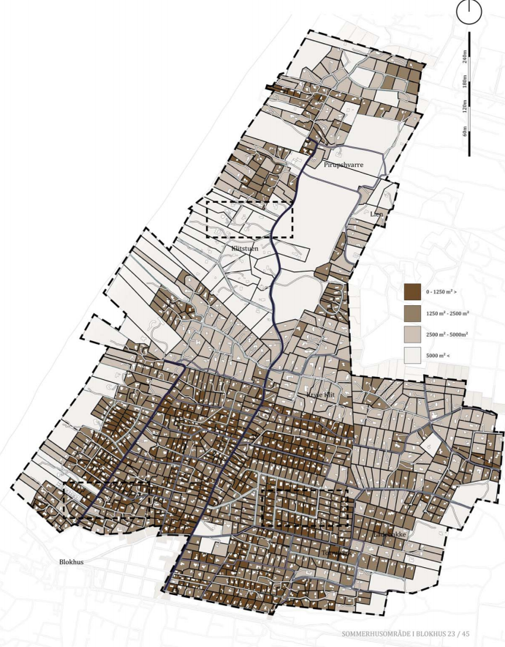
Landskabsanalyser

Slide 5
Bevarende planer – med muligheder
Udgangspunkt i landskabet og bebyggelsen
 | Gammel plan | NY plan
Udstykning | 2500 /1250 m2 | Ingen ændring
Afstand til skel | 5/2,5 meter | Ingen ændring
Højde | 4-5 meter | 5 meter (7,5) Eksisterende bygningshøjde kan fastholder – også ved nybyggeri
Bebyggelsesprocent | 1/10 | 15 ( altid 100m2) max 180 + 50 m2 (230 m2)
Facade | 2,5/3 | 3 (3,3)

Slide 6
 | Gammel plan | NY plan
Tagform | Sadeltag | Sadeltag
Tagmateriale | Pap – fibercement – græs – metal mv | Ikke teglsten
Niveauplan Placering i terræn
5.2 Placering i terræn
Ny bebyggelse skal placeres så terrænregulering minimeres og må ikke placeres på klittoppe.
Ved genopførelse på klittoppe må sommerhuset udelukkende opføres på en sokkel med en placering, som tager udgangspunkt i den oprindelige placering og et bebygget areal, som ikke overstiger det oprindelige bebyggede areal.
Ny bebyggelse skal placeres med udgangspunkt i det for grunden fastlagte niveauplan, som fastlægges af bygningsmyndigheden.

Slide 7
5.3 Niveauplan ( Byggeloven)
Der skal for hver ny sommerhusbebyggelse (inkl. anneks) fastlægges et eller flere niveauplan.
Niveauplanet fastlægges ud fra:’
terræn ved eksisterende bebyggelse på ejendommen,
terrænforholdene på de tilstødende grunde,
karakteren af den omliggende bebyggelse,
at der skal skabes rimelige bebyggelsesmuligheder og adgangsforhold for den pågældende grund, og
at terrænregulering minimeres.
12.1 Kloakering ( Ingen vurdering )
Ny bebyggelse må ikke tages i brug, før bebyggelsen er tilsluttet renseløsning efter Jammerbugt Kommunes anvisninger.

Slide 8
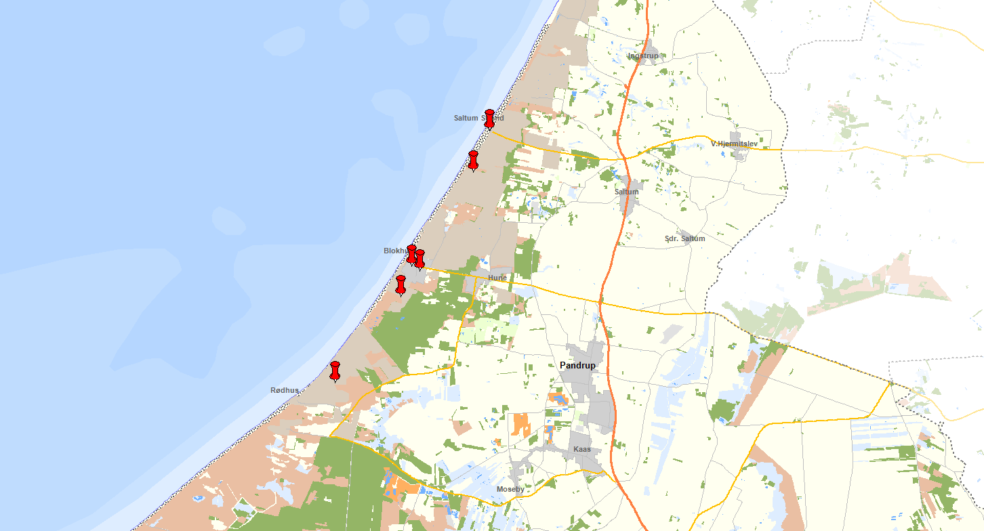
Områder der er på ”Listen”

Slide 9
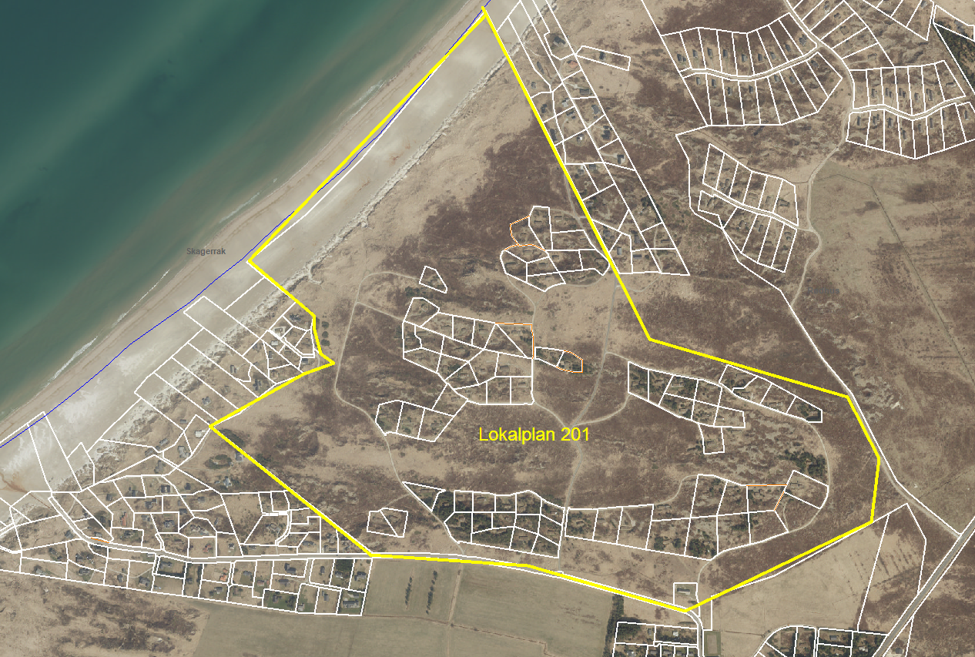
Næsten alle grunde solgt af staten

Slide 10
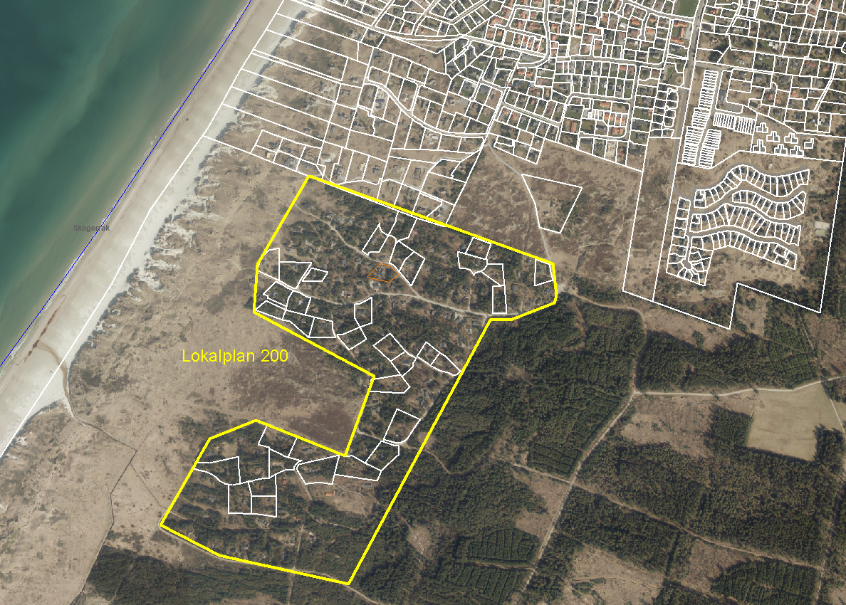
Staten ejer fortsat meget - fredsskov

Slide 11
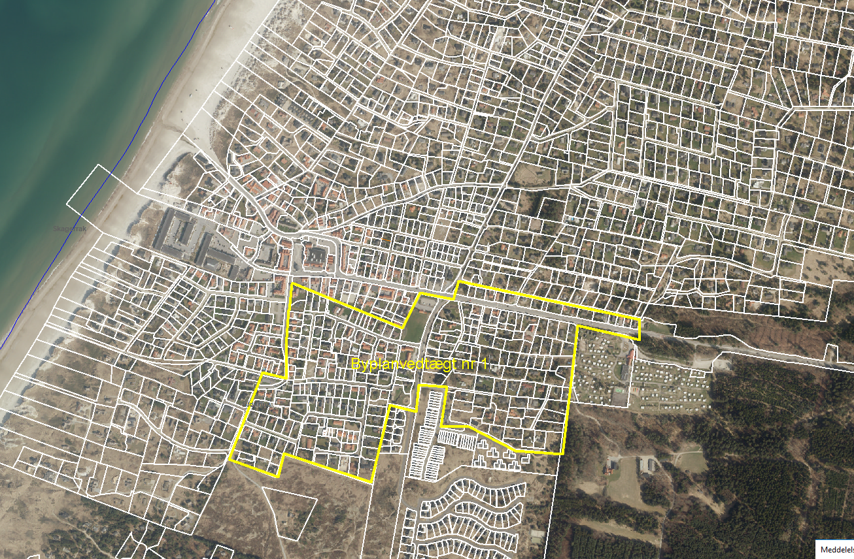
Blandet byzone og sommerhusområde

Slide 12
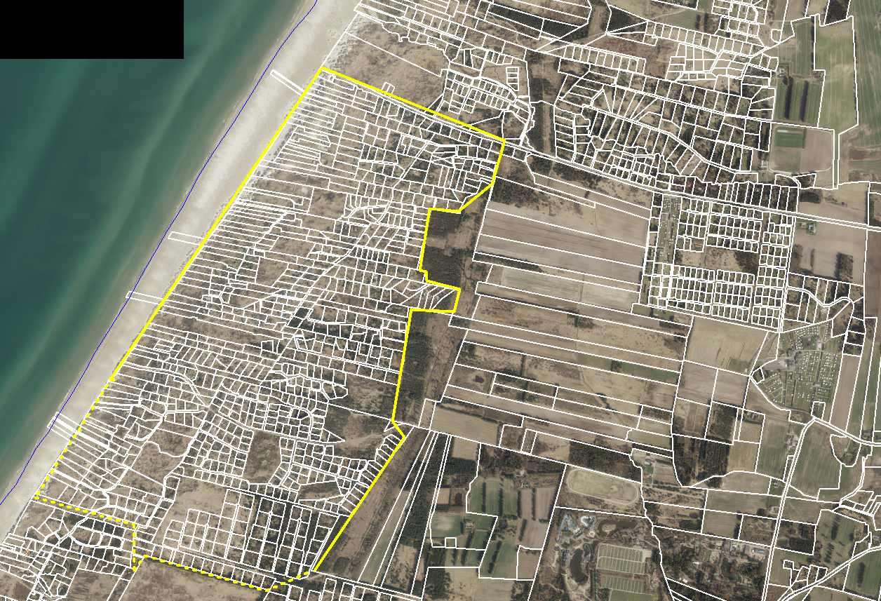
Saltum Strandvej mod syd – skal deles i flere lokalplaner
Hvide Klit, Fårup Klitvej, Kalundborgvej, Egernevej, Taarnefalkevej, Peder Nielsensvej mv

Slide 13
Nye lokalplaner
2020
Der kommer ingen i 2019
Vi modtager gerne ønsker og forslag til indhold

